Slide 1
Medische kennis
Geneesmiddelen bij infectieziekten

Slide 2
Begrippen bij bacteriële infectie
‘Blind’ starten met kuur: start met gebruik van een medicijn, zonder kweek met gevoeligheids- of resistentiebepaling;
Gevoeligheidsreactie: reactie van de bacterie op verschillende middelen;
Resistentie: ongevoeligheid voor een medicijn (de bacterie reageert er niet op);
Kruisresistentie: reageert niet op middelen uit dezelfde medicijngroep.

Slide 3
Naamgeving geneesmiddelen
Ieder geneesmiddel heeft eigenlijk 3 namen, namelijk een chemische naam, stofnaam en merknaam.
Chemische naam: een nauwkeurige beschrijving van de chemische samenstelling van het geneesmiddel en een beschrijving van de rangschikking van de atomen in het middel. Het is dan ook een lastige, lange naam;
Stofnaam: een internationaal geaccepteerde naam die is afgeleid van de chemische naam, bijvoorbeeld paracetamol.
Merknaam: iedere producent verzint een merknaam voor zijn medicijn, hier vraagt hij ook het octrooi op aan.

Slide 4
Soorten middelen
Bactericide: bacteriedodende middelen;
Bacteriostatische middelen: bacteriegroei remmend;
Smalspectrum: werkt tegen een beperkt aantal soorten bacteriën;
Breedspectrum: werkt tegen veel soorten (ook nuttige soorten);Superinfectie: verstoring van evenwicht van normale flora door medicatie met als gevolg een infectie. Infectie op infectie.
Superinfectie: verstoring van evenwicht van normale flora door medicatie met als gevolg een infectie. Infectie op infectie.

Slide 5
Kuur
Is de totale tijd van inname van de antibiotica. Vaak ook nog 3-5 dagen na verdwijnen van de klachten. Een antibiotica kuur dient altijd afgemaakt te worden (ook al merk je dus geen klachten meer!). Wat kan er anders gebeuren?
Sensibilisatie: overgevoeligheid voor medicijn (huiduitslag, jeuk, benauwdheid, anafylactische reactie.
De eerste keer dat je een allergene stof inneemt, krijg je nog geen allergische reactie.

Slide 6
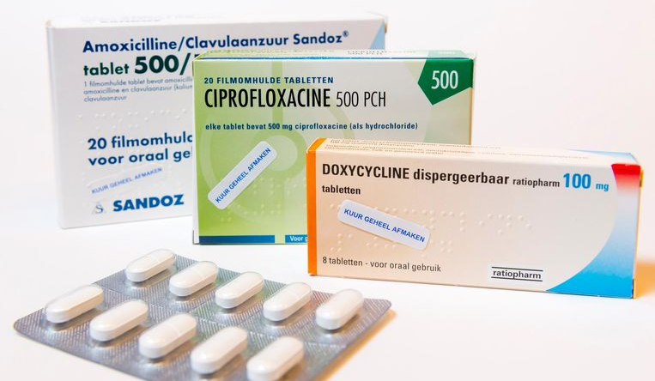
antibiotica
Antibacteriële middelen kunnen op verschillende manieren worden ingedeeld. Vanuit het boek wordt de volgende indeling gebruikt:
Penicillinen;
Cefalosporinen;
Tetracyclinen;
Macroliden;
Fluorchinolonen;
Aminoglycosiden.
De penicillinen, tetracylinen en macroliden worden hiervan het meest gebruikt.

Slide 7
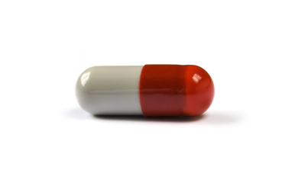
Penicillinen
Penicillinen hebben een bactericide werking, zowel smal- als breedspectrum beschikbaar.
Even terug: wat is smal- en breedspectrum ook alweer? Bactericide?
Overgevoeligheid voor penicilline is een ernstig probleem. Als iemand overgevoelig is, maar het tóch parenteraal binnenkrijgt, kan het een dodelijke overgevoeligheidsreactie geven.
Bij welke klachten is er bij penicillinegebruik een groot risico op een echte overgevoeligheid? Hoe noemen we dit dan ook alweer? Als iemand deze klachten vertoont?
Bij alleen diarree hebben of huiduitslag is er geen sprake van een overgevoeligheid, het is dan meestal een reactie van de infectie zelf die de patiënt heeft, i.p.v. van de penicilline.
Notes:
Bij huiduitslag en benauwdheid bij het gebruik van penicillinen bestaat er een grote kans op een echte overgevoeligheid. Iemand met deze klachten moet penicillinen dan ook nooit weer innemen. De overgevoeligheid is dan een contra-indicatie.

Slide 8
Voorbeelden penicillinen
Van de smalspectrumpenicillinen worden veel voorgeschreven:
Feneticilline (voornamelijk luchtweginfecties)
Flucloxacilline (luchtweginfecties, huidinfecties)
Toedieningswijze: systemisch (oraal)
Van de breedspectrumpenicillinen wordt het meest amoxicilline voorgeschreven.

Slide 9
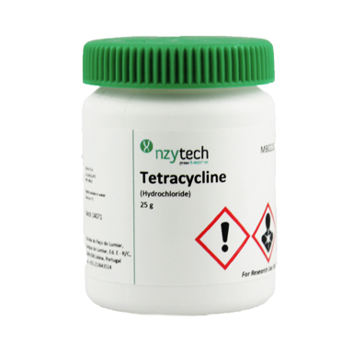
Cefalosporinen & Tetracyclinen
Cefalosporinen
Breedspectrum
Bactericide
Antibioticum ‘achter de hand’
Tetracyclinen
Bacteriostatisch
Breedspectrum
Maagdarmstoornissen
Overgevoeligheid voor zonlicht
Kans op blijvende tandverkleuring bij kinderen
Notes:
Tetracyclinen: kinderen onder acht jaar, zwangere vrouwen en vrouwen die borstvoeding geven (contraindicaties)

Slide 10
Macroliden & Fluorochinolonen
Macroliden:
Bacteriostatisch
Smalspectrum
Bacteriën die resistent zijn geworden tegen penicillinen
Korte kuurduur
Luchtweginfecties, geslachtsziekten
Soms bij maagzweer veroorzaakt door Helicobacter pylori i.c.m. maagzuurremmer en metronidazol
Fluorochinolonen:
Breedspectrum
Bactericide
Urineweginfecties, chronische luchtweginfecties bij COPD-patiënten

Slide 11
UWI (urineweginfectie)
Bij een ongecompliceerde urineweginfectie wordt er vaak voorgeschreven:
Nitrofurantoïne (bactericide)
Trimethoprim (bacteriostatisch)
Bij een gecompliceerde urineweginfectie wordt er voorgeschreven:
Penicillinen (bactericide). Zijn verschillende soorten penicillinen op de markt. Zo ook smalspectrum of breedspectrum. Bij gecompliceerde UWI:
Augmentin ®: amoxicilline in combinatie met clavulaanzuur
Bactrimel ®: co-trimoxazol

Slide 12
Schimmelinfectie / wormen / amoeben
Voor de behandeling van een schimmelinfectie, wormeninfectie of amoebeninfectie, kan gebruik worden gemaakt van:
Antimycotica: miconazol (Daktarin ®)
Fungicide: schimmeldodend
Fungistatische: schimmelgroei remmend
Anthelminthica: mebendazol (OTC)
Bestrijden worminfecties in de darm.
Antiprotozoaire middelen: metronidazol (Flagyl ®), hydroxychloroquine (Plaquenil ®)
Amoebeninfecties en vaginitis door trichomonas vaginalis

Slide 13
Virusstatica (antiviraal)
Geneesmiddelen die tegen het virus werken. Dit is een zeer beperkt aantal middelen.
Zanamivir (Relenza ®)
Oseltamivir (Tamiflu ®)
Geneesmiddelen die de eigen afweer stimuleren (immunostimulantia).
Inferferon: dit is een lichaamseigen stof die in het lichaam de functie geeft de afweer tegen infecties te ondersteunen.
Geneesmiddelen die voor virusinfecties worden gebruikt veroorzaakt door herpesvirussen:
Aciclovir (Zovirax ®): koortslip (herpes simplex)
Valaciclovir (Zelitrex ®): gordelroos (herpes zoster)

Slide 14
Overige begrippen
Antigeen: een lichaamsvreemde stof
Antistof (soms antilichaam genoemd): de stof die het lichaam maakt om een antigeen onschadelijk te maken
Immuniteit: door antistoffen (evt. antilichaam) beschermd tegen ziekmakende lichaamsvreemde stof
Actieve immuniteit (vaccin): het aanmaken van antistoffen op basis van een klein beetje of verzwakte ziekteverwekkende stof
Passieve immuniteit (immunoglobulinen): het toedienen van antistoffen
Immunomodulantia: middelen die het afweersysteem beïnvloeden.
Uitschakelen = immunosuppresiva
Stimuleren = immunostimulantia

Slide 15
Aan de slag met taak 4b

